Slide 1
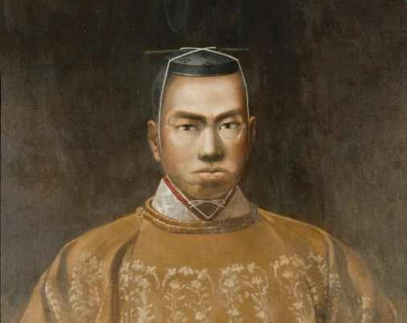
일본의 천황제
일본어일본학과 21702124 이지현

Slide 2
목차
1
고대의 일본 천황가
2
막부시대의 천황제
3
존왕사상과 천황제
4
입헌전제군주기의 천황제
5
현대의 상징 천황제

Slide 3
들어가기에 앞서…
일본인들→ 천황제가 일본의 역사,문화, 일본 그 자체, 일본 역사의 중심이고 일본사회의 정체성을 대표하고 상징하는 존재
즉, 상징적인 의미로서의 군주, 일본인들의 존경의 대상
천황가의 역사는 일본의 역사와 함께 공존.
천황제의 시대별 역사를 살펴봅시다.

Slide 4
고대의 일본 천황가
하지만 실제 재위기간 동안 천황으로 호칭된 최초의 천황은 덴무 천황(재위673~86년)
그러나 최초의 실존 천황은 스이코 천황
(재위592~628년)
기원전 660년 진무 천황 때 부터 일본의 천황제 시작.

Slide 5
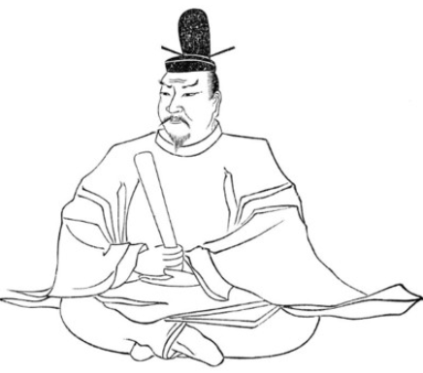
고대의 일본 천황가
덴무 천황은 사회적으로 혼란한 시기에 천황 및 귀족 세력 간의 지배권 다툼을 제압한 천황.
스스로를 신과 같은 존재로 신격화 하였고 이세신궁을 받들게 하였음.
또한 일본이 과거의 왜국과는 구별되는 별도의 독립국임을 과시 하기 위해 당나라 천자를 의식하여 천황 이라는 명칭 사용.
그리고 천황가의 역사서 ‘고지키’ 완성,
정식 역사서 ‘니혼쇼키‘ 완성.
덴무천황(재위: 673~86년)

Slide 6
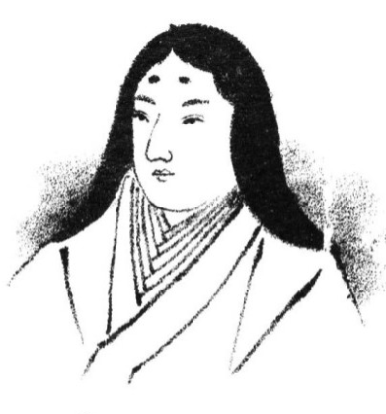
고대의 일본 천황가
덴무 천황의 뒤를 이은 지토 천황
(재위:686~97년)부터는 천황으로서 정식 즉위. 그러나 천황 명칭 일관되지 않았음.
(천황의 명칭이 외교문서에까지 통일되어 쓰이기 시작한 시기→1936년 부터)
지토 천황(재위:686년~97년)

Slide 7
고대의 일본 천황가
천황제는 9세기 헤이안 시대 이후 그 지위가 약화,불안정.
중앙에는 귀족세력들 득세, 지방에는 무사계층 등장.
이 시기 역사상 두명의 천황이 동시에 대립,존재
천황의 계승도 황족,귀족세력 관계에 따라 천황 교체, 섭정이나 무사권력에 의해 천황 폐위되기도 함.

Slide 8
막부시대의 천황제
12세기 말 가마쿠라 막부 때 천황의 정치적 지위 더욱 약화→천황권은 긴키 지역 포함한 서일본 지역에서만 영향력 행사. 동일본은 가마쿠라 막부가 지배권 행사.
장군은 천황으로부터 정이 대장군이라는 호칭 부여.

Slide 9
막부시대의 천황제
무로마치 시대 때 막강했던 장군의 지배력이 약화됨.
전국시대 때 전국의 군웅들이 할거, 천황의 권위 더욱 상실.
오다 노부나가, 도요토미 히데요시는 지배를 정당화하기 위해 천황의 지위 이용함.

Slide 10
막부시대의 천황제
에도시대 때의 천황은 막부의 엄격한 통제 하에서 전통적인 권위는 인정, 정치적 권한은 일체 인정 하지 않음.
에도막부 때 실질적 군주는 막부의 장군.
긴키 지역 제외한 일본인들에게는 천황은 미지의 존재.

Slide 11
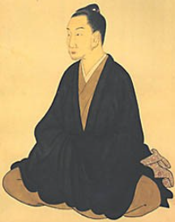
존왕사상과 천황제
모토오리 노리나가는 신화 내용을 사실로 인식, 태양신 아마테라스 오미카미는 일본 태생이고 태양신 자손인 일본 천황가의 혈통은 연속되고 있으며, 신이 지켜주는 국가라고 주장함. 또 세계 어느 국가 와도 비교할 수 없는 일본국가 및 민족의 독자성과 우수성을 나타내는 것이라 주장함.
→이로 인해 메이지 유신을 주도한 무사계층에게 에도막부 말기 천황을 받들고 막부를 타도하자는 존황도막 정신을 심어주는 계기가 됨.
연구가 모토오리 노리나가

Slide 12
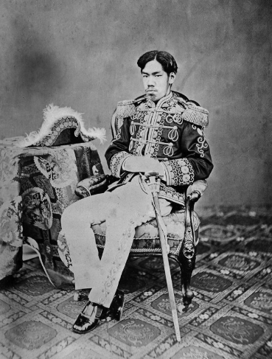
입헌전제군주기의 천황제
메이지 천황(재위:1867~1912년)

Slide 13
입헌전제군주기의 천황제
메이지 유신에 의해 에도막부 타도.
근대적인 국가체제 성립됨.
메이지 유신 주도한 신진 무사계층은 천황의 왕정복고 내세움.
1868년 메이지 신정부 건립한 메이지 천황은 교토에서 도쿄로 거처를 옮김.
왕정복고 선언, 공론의 존중과 개국에 따른 화친 선언.

Slide 14
입헌전제군주기의 천황제
메이지 정부의 주도세력들은 왕정복고 이용. 일본을 근대국가 체제로 개혁한 뒤 근대화, 산업화를 추진하여 일본의 부국강병을 실현하려 함.
이를 위해서는 강력한 중앙집권식 국가체제, 국민통합 필요. 이 과정에서 천황제 도입 필요성 올라감.
메이지 정부는 신화를 근거로 천황을 신격화, 절대권력 부여해 신성불가침한 통치자 로서의 천황의 이미지를 일반 대중들에게 침투시킴. 이를 위해 메이지 정부는 에도막부 시대 이후 불교 영향 속에 있었던 신도를 분리, 독립 시키고 신도에 의한 국민교화와 천황의 신격화 본격적 전개함.

Slide 15
입헌전제군주기의 천황제
메이지 헌법(대일본제국헌법)이 선포되어 천황주권, 천황의 절대권력 제도화됨. 메이지 헌법 상의 천황은 천황주권제와 국가원수 로서의 지위와 권한이 폭넓게 인정, 국가최고 결정사항은 천황의 재가가 필요함.
그러나 기본적으로는 입헌 군주제 하에서 헌법에서 규정된 범위 안에서만 천황권이 행사됨. 천황의 주권은 의회와 내각의 협조와 지원이 필요했고 헌법에 규정된 내용에 한했음. 즉 입헌군주제하의 권한.
그러나 일반국민들에게 교육되고 전파된 것은 절대천황제의 이데올로기 였음.

Slide 16
입헌전제군주기의 천황제
교화교육을 위해 제정된 것이 1882년 군인 칙유, 1890년 교육칙어.
메이지 정부는 국체론(일본주권은 만세일계의 천황에 존재하며 천황을 윤리적,정신적,정치적 중심으로 해 국가를 운영)을 전개. 그러나 성공 못함. 일반대중들에겐 천황자체가 낯선 존재,
인간 신 개념 못 받아들임.
청일 전쟁과 러일전쟁의 승리로 인해 신 으로서의 천황이 침투.
전쟁의 성과를 태양신의 자손인 천황이 있고 일본이 신국 이기 때문에 승리한 것이라고 전파함.

Slide 17
현대의 상징 천황제
01
02
제 2차 세계대전의 일본의 패전으로 연합군 군정 하에 놓임.
전쟁말기 미국 정부는 일본제국주의 침략성의 근원이 천황제에 있다고 해 천황제 폐지검토.
그러나 맥아더 사령관은 폐지에 반대함.
천황에 대해 패전에 따른 책임 추궁보다 동정과 경의를 표하는 일본인들 때문.

Slide 18
현대의 상징 천황제
03
04
당시 국가 원수였던 쇼와천황(재위 1925~89년)이 패전의 책임을 묻기보단 군부세력에게 이용당한 것을 더욱 동정하고 있었음.
그 결과 연합군 사령부는 국민통합의 상징으로서 천황제는 유지하되 천황주권제는 폐지, 천황의 정치적 실권은 모두 박탈하여 형식적인 역할만 인정하는 방안 결정. 상징천황제 규정.→대다수 일본인들 지지함.

Slide 19
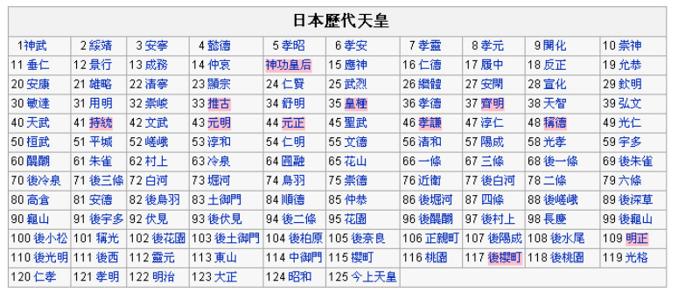
일본 역대 천황

Slide 20
천황제 관련 동영상 링크
♥일본 천황에 관한 흥미로운 사실들
♥아키히토 일왕에 관한 재밌는 사실들

